Slide 1
Техника безопасности
при изготовлении швейного изделия
Галина Костяная
Учитель высшей категории
ГКОУ «Азаровский д/дом-школа им. В.Т. Попова»
г. Калуга

Slide 2
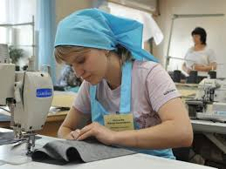
Цель: познакомить учащихся с правилами техники безопасности
при изготовлении швейного изделия

Slide 3
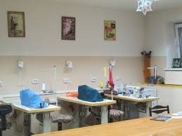
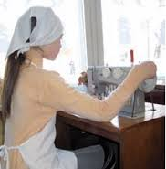
Санитарно-гигиенические требования
помещение следует
содержать в чистоте и
порядке,
регулярно делать
влажную уборку;
свет на рабочий
стол должен падать
с левой стороны;

Slide 4
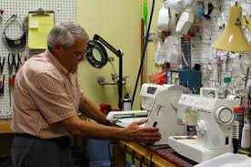
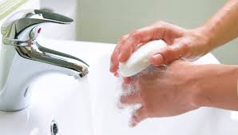
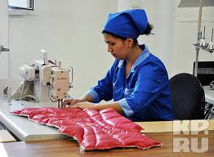
электрооборудование и
электроприборы
должны быть
исправны и регулярно
подвергаться проверке;
руки должны быть
вымыты;
волосы спрятаны
под косынку;

Slide 5
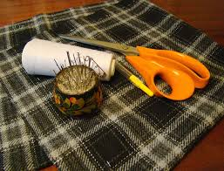
Правила безопасности
при пользовании ножницами и иглами
ножницы следует класть
сомкнутыми лезвиями
от работающего;
передавать ножницы
нужно кольцами вперед
и только с сомкнутыми
лезвиями;

Slide 6
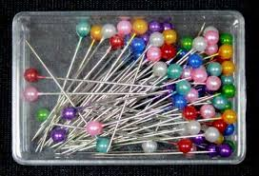
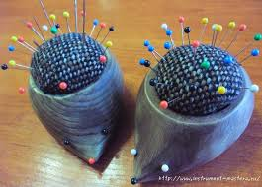
хранить иглы и булавки
следует в специальных
коробочках или подушечках;
желательно иметь магнит
для поиска упавших игл и булавок;

Slide 7
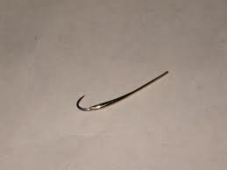
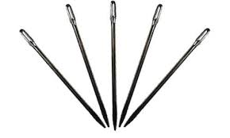
нельзя использовать
погнутые или ржавые
иглы и булавки;

Slide 8
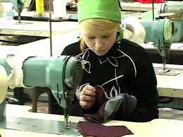
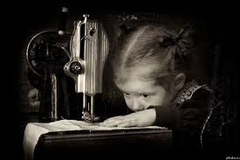
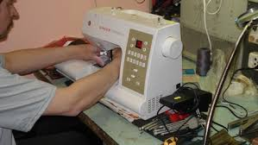
Правила безопасности
при пользовании швейной машиной
на машине и возле неё
не должны находиться
посторонние предметы;
нельзя наклоняться
близко к движущимся
частям машины;
нельзя производить
ремонтные работы
при включённом
электропитании;

Slide 9
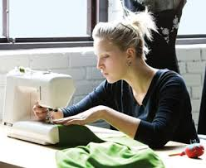
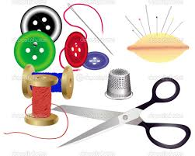
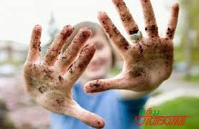
НАЙДИ ОШИБКИ:

